Slide 1


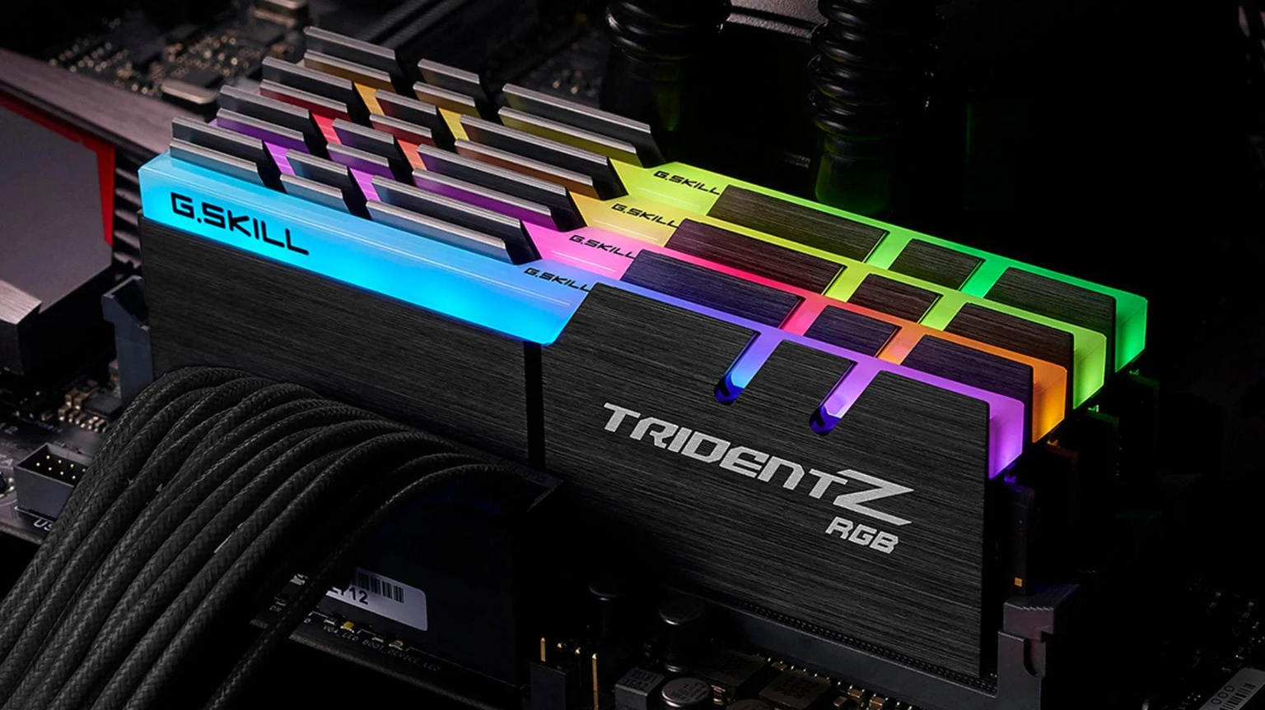
HARDWARE:
RAM
Feito por:
Alexandre Amaro
Luis Valente
Paulo Tavares
Rodrigo Gouveia
Professor: Pedro Sardinha
UFCD 5098: Arquitectura de Hardware

Slide 2

Índice
1
APRESENTAÇÃO DO HARDWARE
O que é a memória RAM
2
TIPOS DE MEMÓRIA RAM
Alguns tipos de memória RAM que existem
3
FUNCIONALIDADE
Qual a funcionalidade da memória RAM

Slide 3
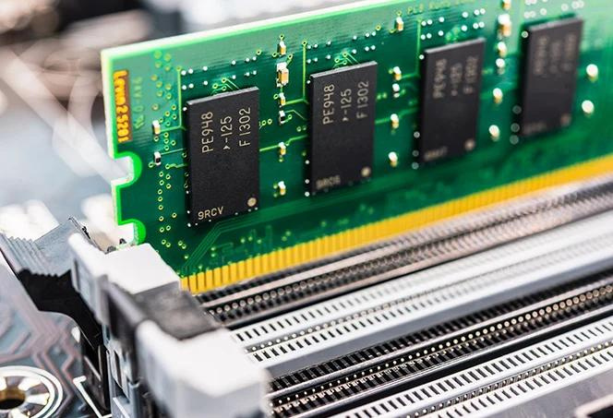
Apresentação do Hardware
RAM, é um tipo de memória, é volátil e é utilizada para armazenar dados dos programas que estão a ser utilizados, temporariamente.

Slide 4
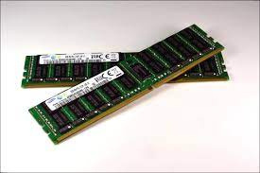
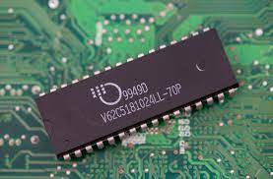
DRAM (Dynamic RAM)
Características:
Não requer atualização constante como a DRAM.
Geralmente mais rápida, mas também mais cara.
Usada em caches de nível mais alto.
TIPOS DE MEMÓRIA RAM
Características:
Armazenamento temporário de dados.
Requer atualização constante para manter a carga.
Geralmente mais lenta em comparação com outros tipos de RAM.
SRAM (Static RAM)

Slide 5
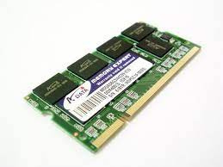
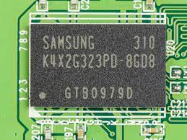
DDR SDRAM (Double Data Rate Synchronous Dynamic RAM)
LPDDR (Low Power DDR)
Características:
Uma evolução da SDRAM.
Várias gerações (DDR, DDR2, DDR3, DDR4) com melhorias na largura de banda e eficiência energética.
Características:
Projetada para dispositivos móveis e outros sistemas com restrições de energia.
Oferece desempenho eficiente em termos de energia.

Slide 6
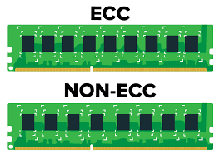
ECC RAM (Error-Correcting Code RAM)
Características:
Inclui códigos de correção de erros para detectar e corrigir erros de dados.
Usado em ambientes críticos onde a integridade dos dados é crucial.
ECC RAM (Error-Correcting Code RAM)

Slide 7


Funcionalidade
É volátil, ou seja, os dados são perdidos quando o dispositivo é desligado, ao contrário do HDD ou SSD.
Como está conectado diretamente à placa-mãe, tem uma velocidade mais rápida do que os outros componentes e também tem menos latência, para melhorar o desempenho do sistema em múltiplas tarefas ou tarefas complexas.

Slide 8
Conclusão
Cada tipo de memória RAM é adequado para diferentes aplicações, dependendo das necessidades de desempenho, consumo de energia e confiabilidade do sistema. A escolha do tipo de memória RAM dependerá das especificações e requisitos do hardware e do software em questão.

